Slide 1
이것이 리눅스다(CentOS)

Slide 2
목차
9. 데이터베이스 서버 구축과 운영
9-1. DBMS 개념(1),(2)
9-2. 필수 SQL 구문(1),(2),(3),(4)

Slide 3
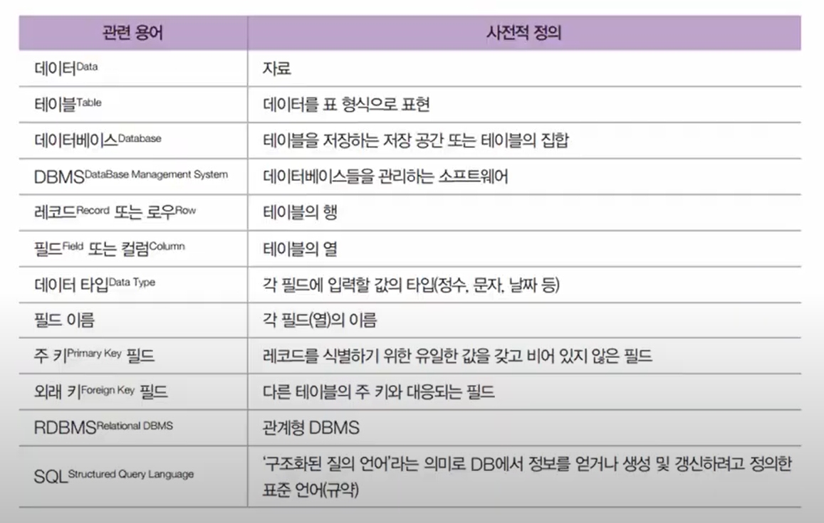
9-1. DBMS 개념(1)

Slide 4
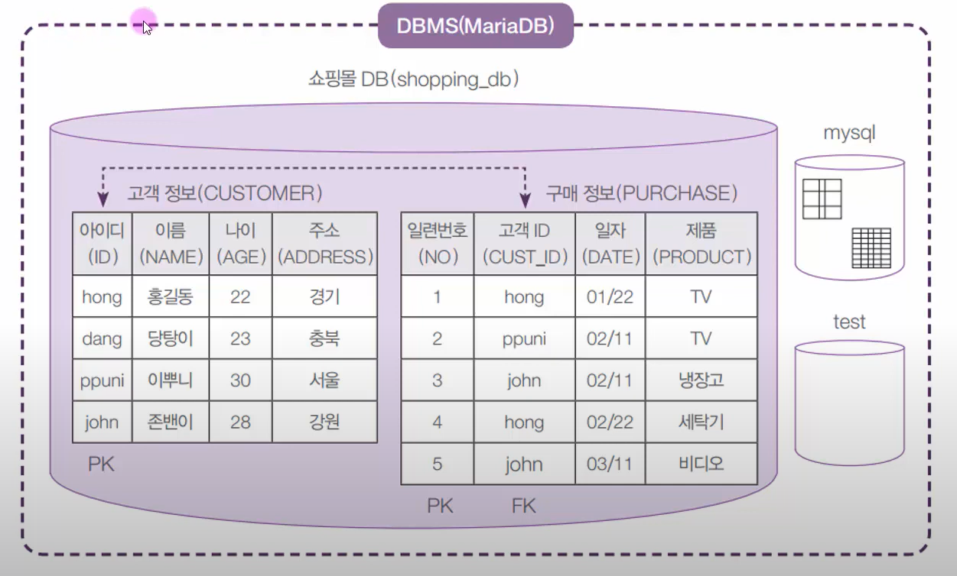
9-1. DBMS 개념(2)

Slide 5
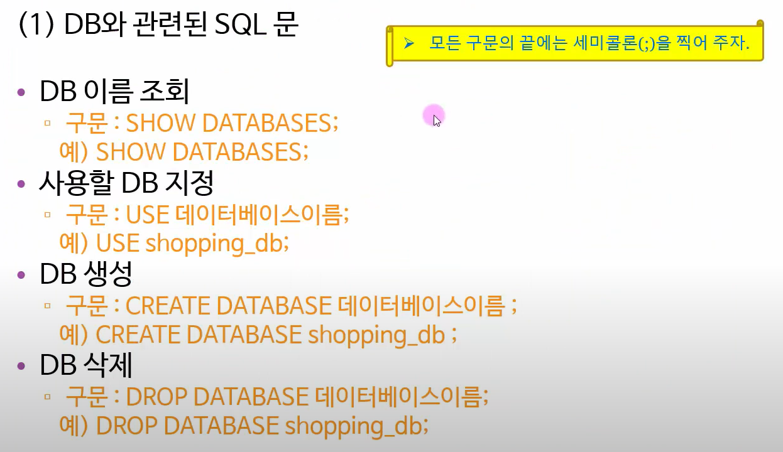
9-2. 필수 SQL 구문(1)

Slide 6
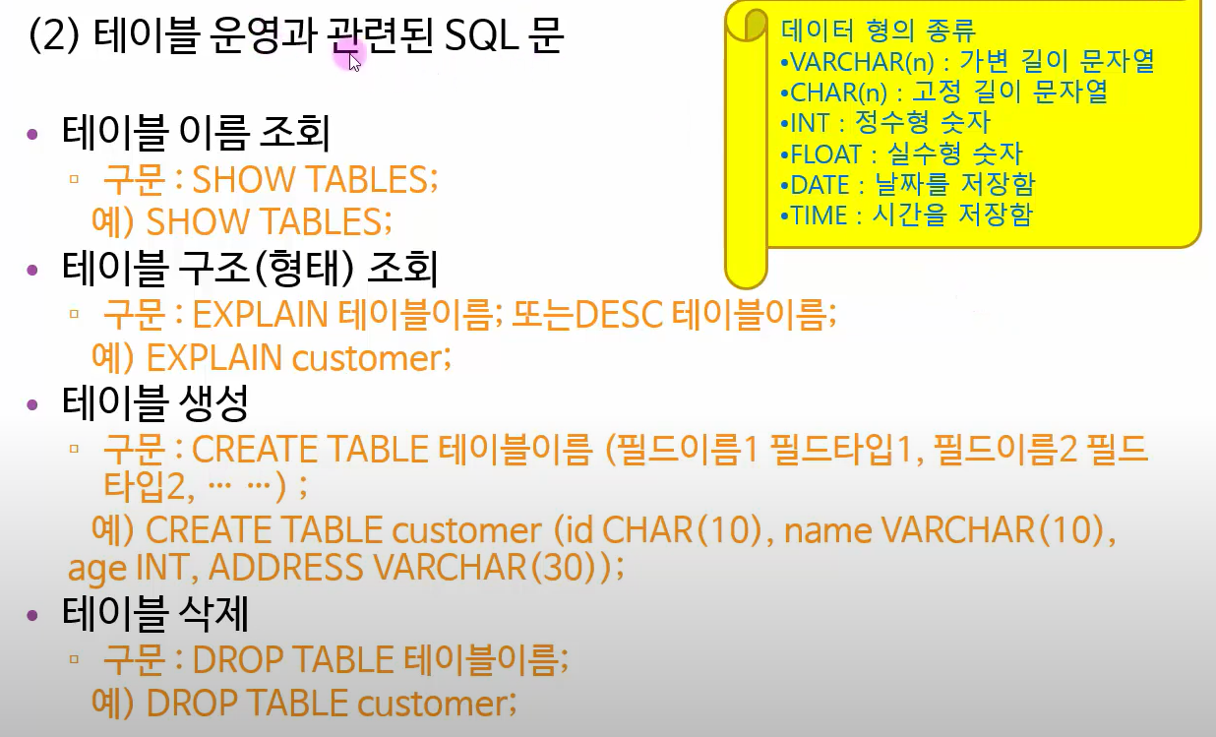
9-2. 필수 SQL 구문(2)

Slide 7
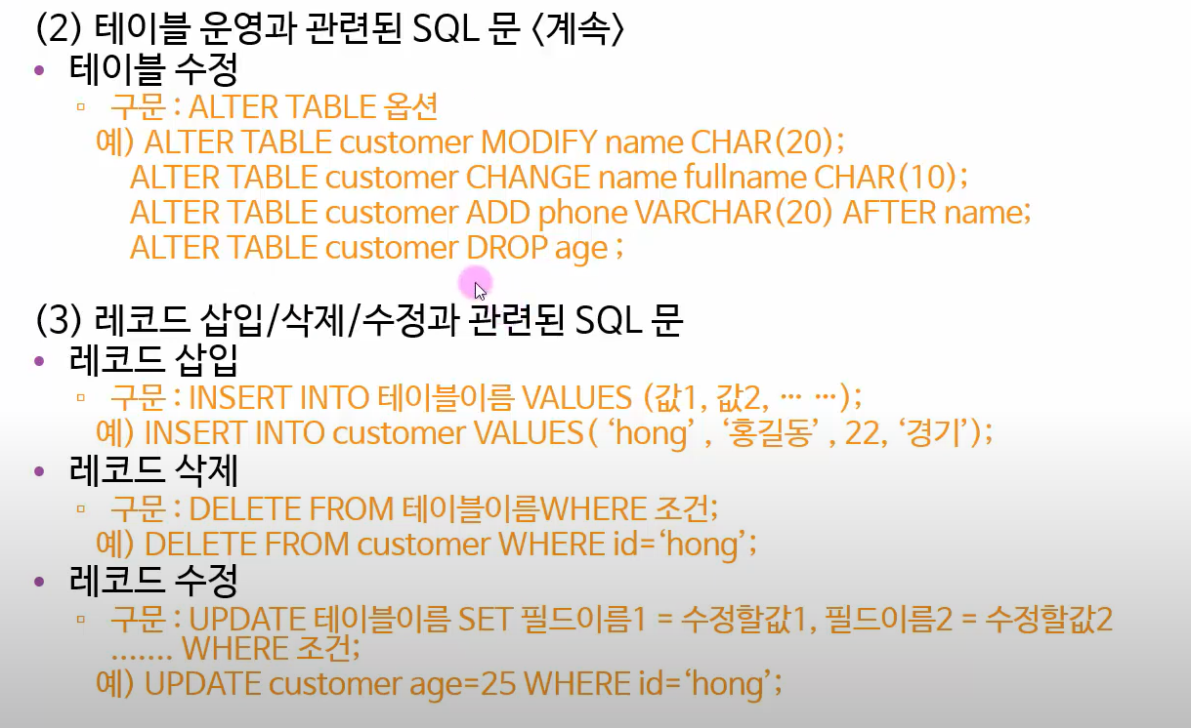
9-2. 필수 SQL 구문(3)

Slide 8
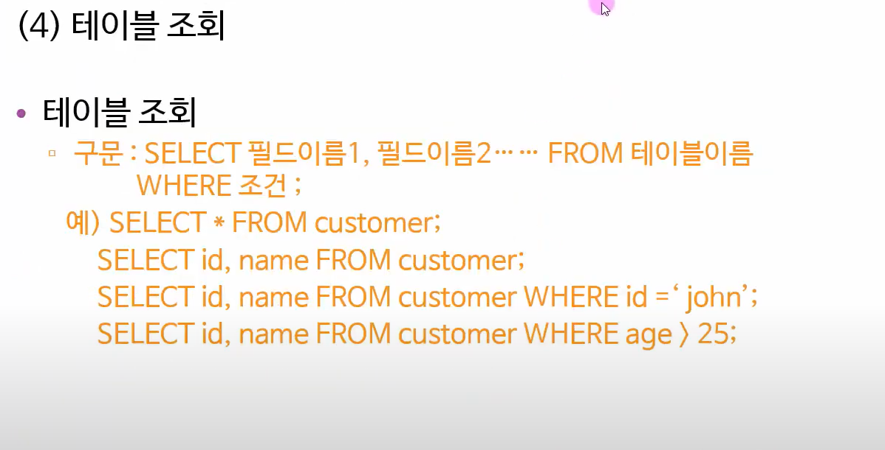
9-2. 필수 SQL 구문(4)

Slide 9
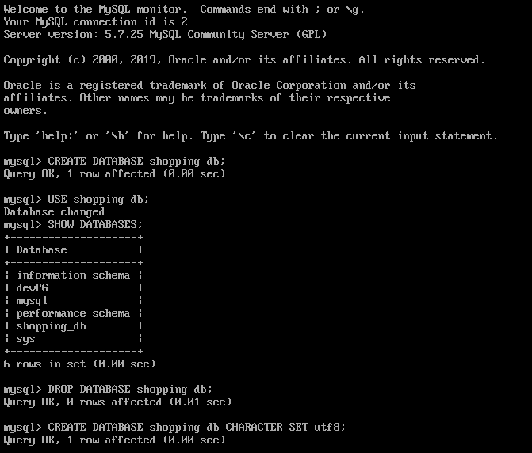
1. 텍스트 모드인 서버 가상모드로 접속하여 mysql 접속 및 DB 생성
실습
데이터 서버
생성 및 운영
DB생성
해당 DB 사용
해당 DB 삭제
해당 DB 생성 및 한글 사용

Slide 10
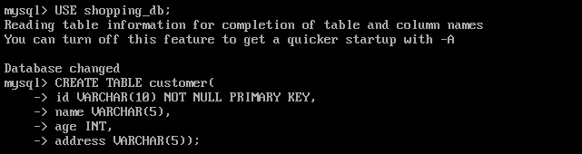
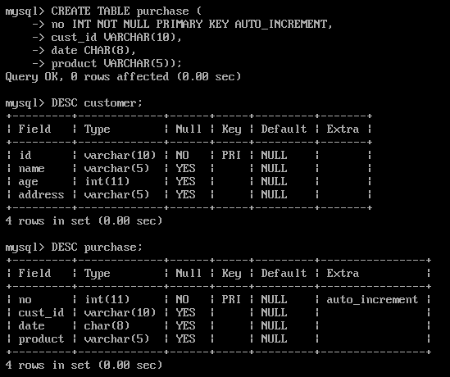
2. 생성된 DB에 테이블 생성
실습
데이터 서버
생성 및 운영
‘customer’ 테이블 생성
‘purchase’
테이블 생성
테이블 상세 내역 확인

Slide 11
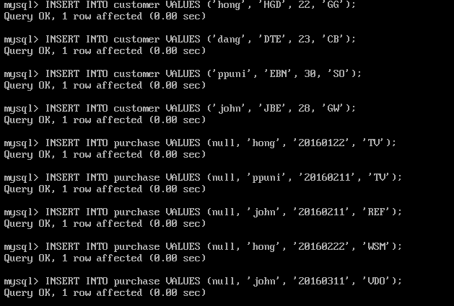
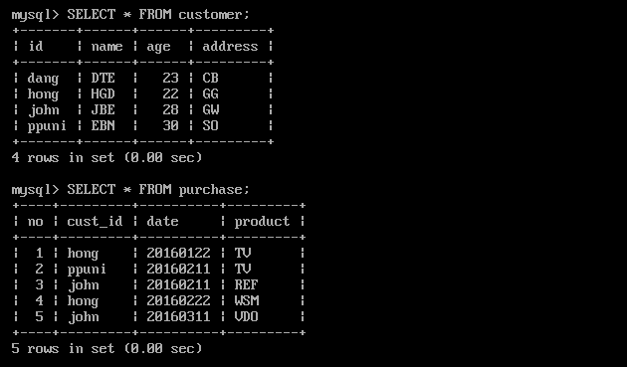
3. 생성된 테이블에 데이터 입력
실습
데이터 서버
생성 및 운영
〮 해당 테이블에 데이터 입력
〮 데이터 확인

Slide 12
감사합니다

